Slide 1
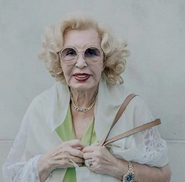














„Ich möchte mein Spielbudget einfach in Jetons umwandeln und sofort loslegen.“
Bild
Alter: 76
Ort: Windisch
Status: Single
Sarina
Szenario/Bio
Sarina ist 76, pensionierte Coiffeuse und nutzt vor allem ihr Tablet. Sie spielt gelegentlich Karten und möchte ihr Spielbudget jederzeit im Blick behalten.
Rentnerin
Coiffeuse EFZ
Technologie
Nutzungsgrund
Sie möchte einen frei gewählten Betrag einfach in Jetons umwandeln und ihr verfügbares Guthaben sofort erkennen.
Digitale Fähigkeiten
Technologie
Software und Apps
Internet
Social Network
Persönlichkeit
Extrovertiert
Introvertiert
US-05 Jetons kaufen
Planer
Spontan
Als Spielerin möchte ich einen Betrag von CHF 5 bis 500 in Jetons umwandeln, damit ich mein Spielbudget festlege.
Akzeptanz
1. CHF 25 ergibt 250 Jetons. Der Kurs beträgt 1 CHF = 10 Jetons; Bruchteile werden abgerundet.
2. Negative Beträge, null, Text, fehlerhafte Dezimalzahlen und Beträge ausserhalb der Grenzen werden abgelehnt.
3. Nach dem Kauf erscheinen Lobby und Guthaben.
Denken
Fühlen
Konservativ
Liberal
Anführer
Nachahmer
Browser
Appsnutzung
0%
40%
0%
0%
0%
10%
0%
50%

